Slide 1
Проектная работа на тему:
«Красные ворота»
Авторы проекта
Провкина Валерия
Алексеев Андрей
Консультант проекта:
Печорина Ольга Владленовна
Москва 2022 г.

Slide 2
Обоснование выбора темы
Мы выбрали эту тему, поскольку нам стало интересно изучать историю Москву, узнавать интересные факты ее районов и территорий.
Актуальность проекта
Наш проект позволяет познакомиться с историей старинной местности Москвы, раскрыть тайну ее названия и рассказать об интересных фактах.
Проблема проекта
При выполнении проекта мы столкнулись с проблемой, что непосредственно сам объект в настоящее время уже не существует, и мы можем только на фото его увидеть. К тому же при проведении репетиций нас все время преследовала ненастная погода, что несколько затрудняло ее проведение. Но, как говорится, у природы нет плохой погоды.
Цель проекта
Рассказать историю возникновения названия, познакомить, путь только на фото, но с объектом. А также рассказать историю местности, связанную с выбранной нами темой.
И мы надеемся побудить еще большее количество учеников, узнавать историю своего родного города.

Slide 3
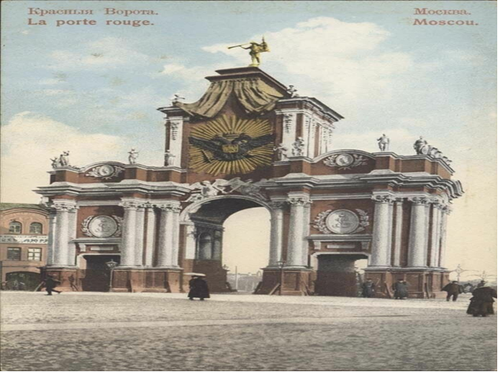
История названия – Красные ворота

Slide 4
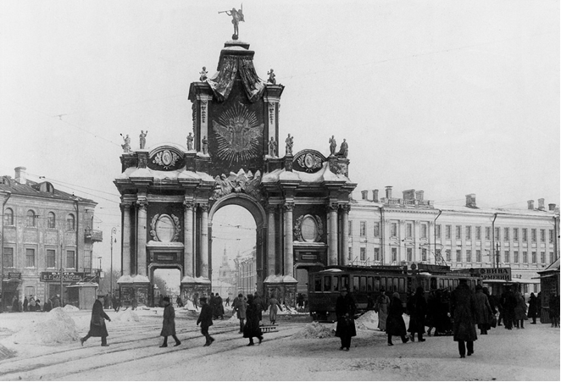

Slide 5
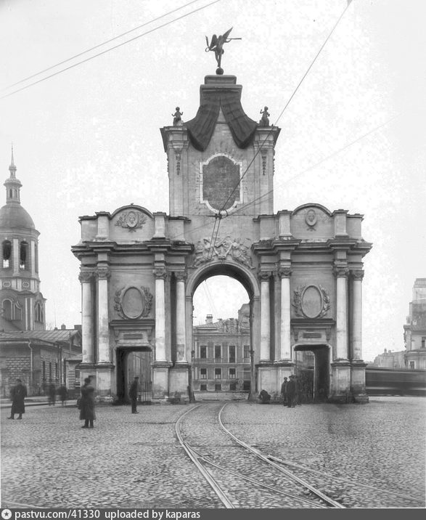

Slide 6
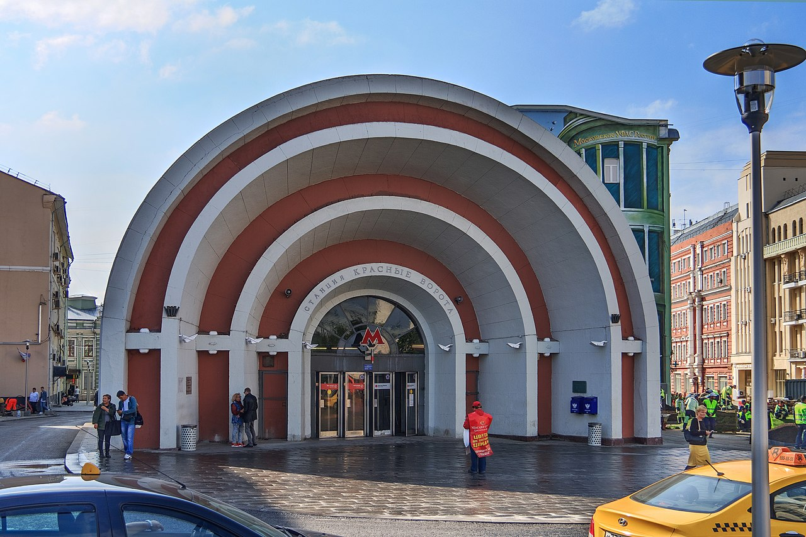
Метро Красные ворота

Slide 7
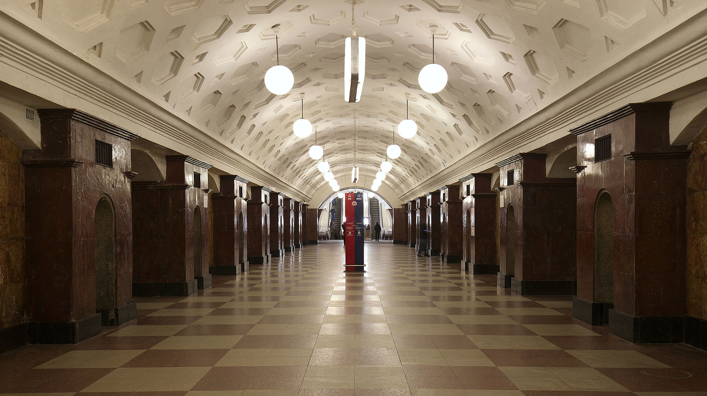

Slide 9
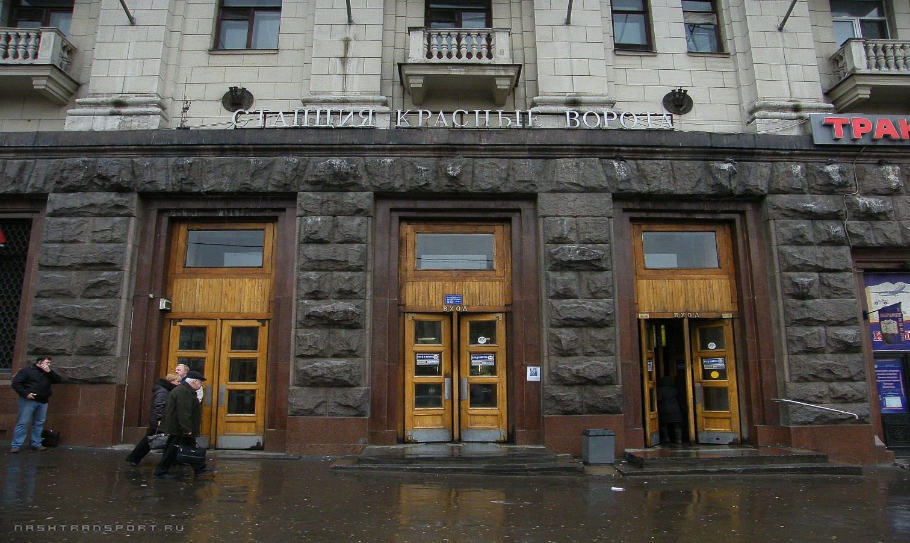

Slide 10
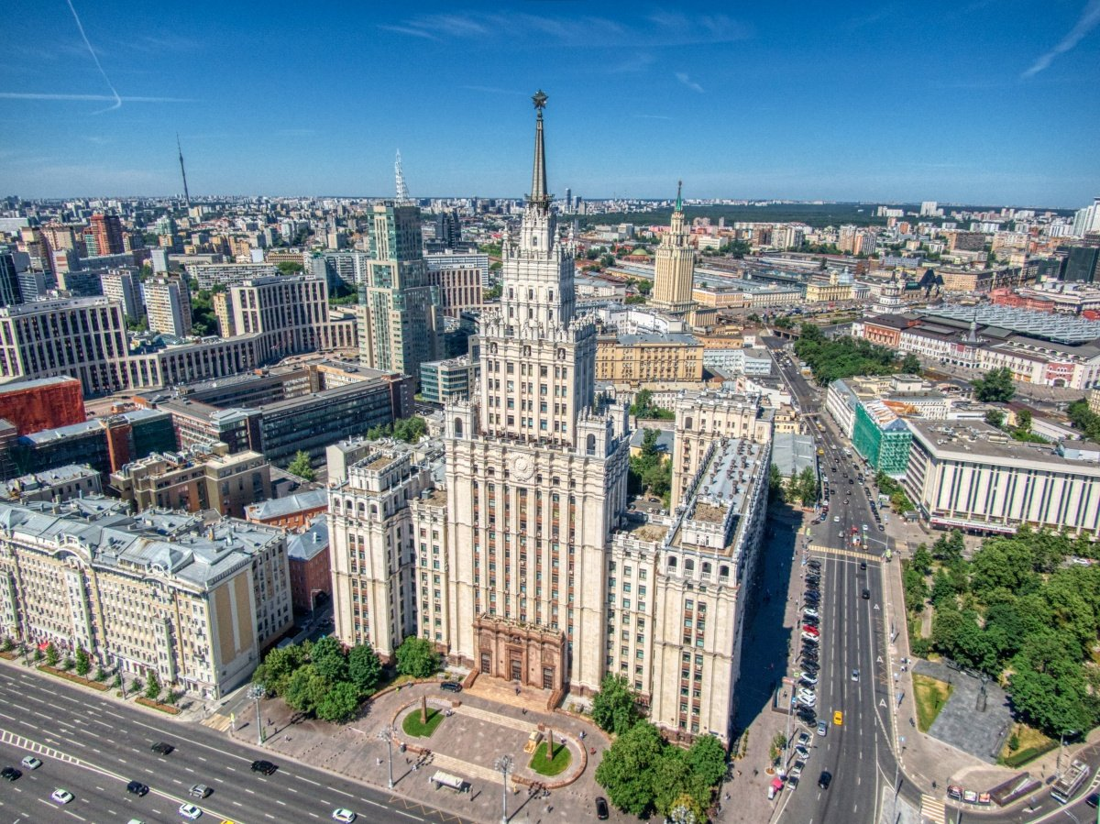
Высотное здание на площади Красных Ворот

Slide 11
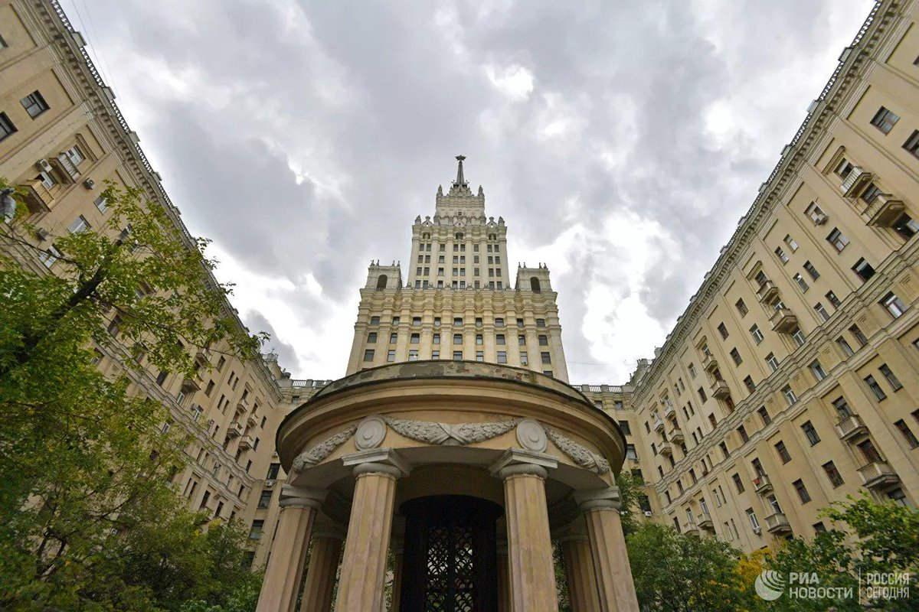

Slide 12
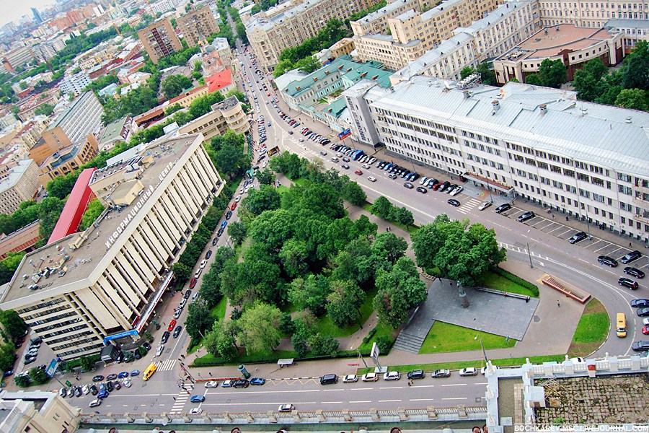
Лермонтовский сквер

Slide 13
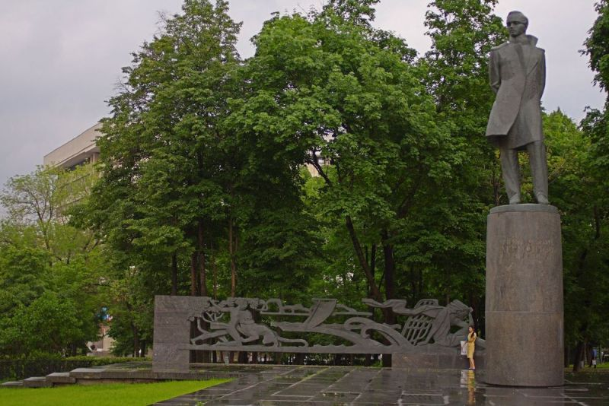

Slide 14
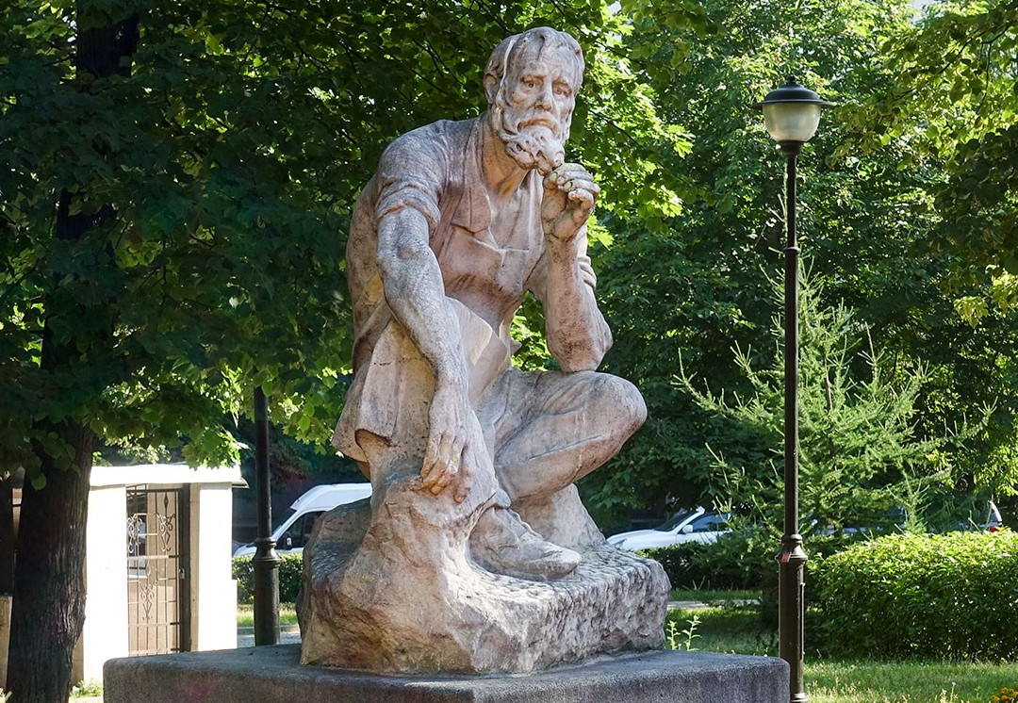
Скульптура «Сезонник»

Slide 15
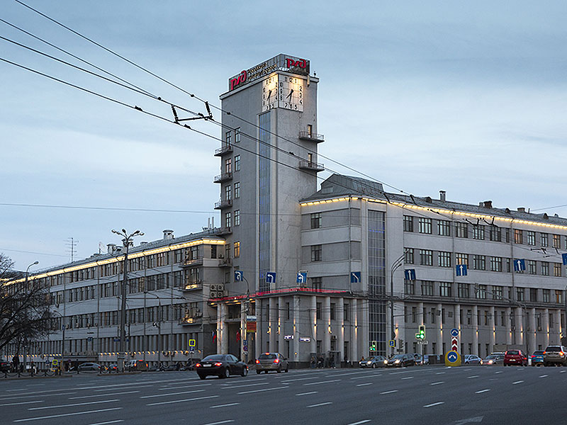
Здание ОАО «РЖД»

Slide 16
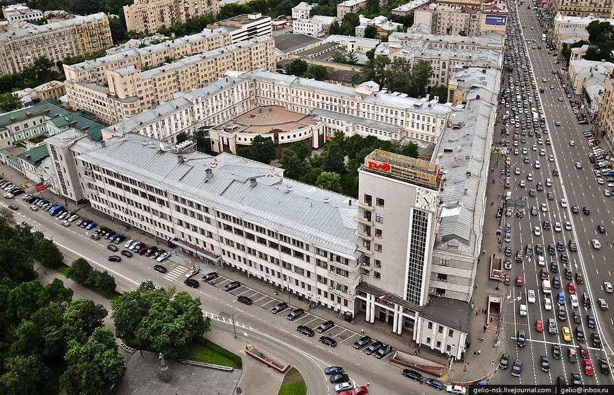

Slide 17
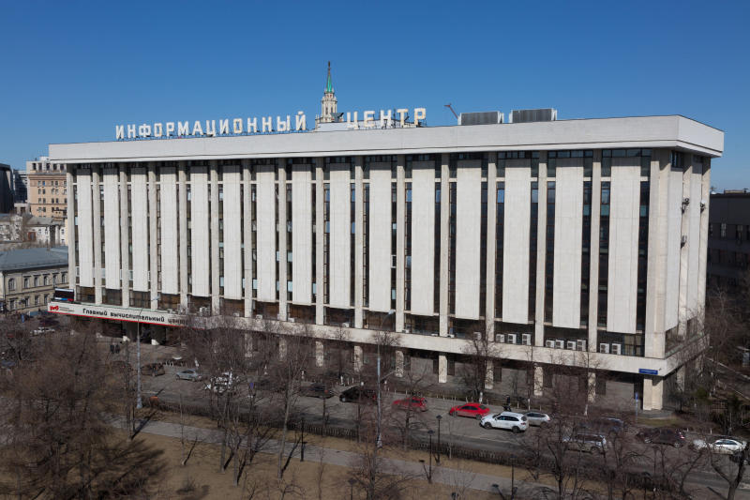
Здание Главного вычислительного центра – филиала ОАО «РЖД»

Slide 18
